Slide 1



Číslo projektu | CZ.1.07/1.5.00/34.0514
Číslo a název šablony klíčové aktivity | III/2 Inovace a zkvalitnění výuky prostřednictvím ICT
Tematická oblast | Elektronické obvody, vy_32_inovace_MA_42_17
Autor | Ing. Jaroslav Bernkopf
Ročník | 2, 3
Obor | 26 – 41 – L/01 Mechanik elektrotechnik
Anotace | Prezentace určená k objasnění základních pojmů z impulzových obvodů
http://www.zlinskedumy.cz

Slide 2
Úvod
Základy impulzových obvodů

Slide 3
Osnova
Definice impulsu
    ideální impuls
    skutečný impuls
Kmitočty v impulsu
Druhy obvodů
    integrační
    derivační
RC obvody

Slide 4
Definice
  Impuls je signál, který z nulové hodnoty prudce vzroste na nenulovou hodnotu, které říkáme amplituda.
  Na této hodnotě nějakou dobu setrvá, a pak se zase prudce vrátí na nulu.

Slide 5
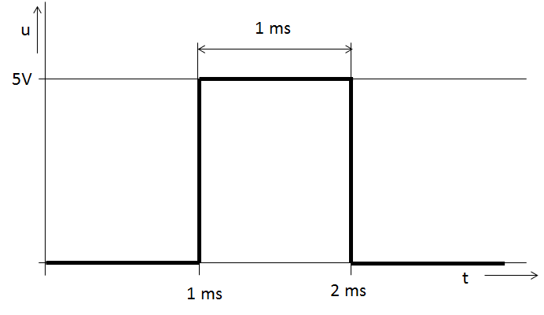
Definice ideálního impulsu
  Příklad: ideální impuls o amplitudě pět voltů, který trvá jednu milisekundu. Začíná v čase 1ms, trvá 1ms, končí v čase 2ms.
  U ideálního impulsu signál vzroste za nekonečně krátkou dobu z nuly na hodnotu amplitudy, ...
  ... a pak se zase za nekonečně krátkou dobu vrátí na nulu.

Slide 6
Skutečný impuls
  Nic nemůže trvat nekonečně krátkou dobu.
u
1 ms
  U skutečného impulsu signál potřebuje nějakou dobu, aby se dostal
  z nuly na hodnotu amplitudy, ...
5V
t
1 ms
2 ms
  ... a pak zase nějakou dobu k návratu na nulu.

Slide 7
Obsah kmitočtů
  Impuls obsahuje široké spektrum kmitočtů
  – od nízkých až po velmi vysoké.
  Nízké kmitočty jsou tam, kde se nic neděje.
  Vysoké kmitočty jsou v okamžicích prudkých změn.

Slide 8
Integrační obvod = dolní propust
  Propouští nízké kmitočty, vysoké nepropouští.
  Kondenzátor je zkrat pro vysoké kmitočty. Svede je do země, na výstup se nedostanou. Nízké kmitočty do země nesvede. Ss proud neprojde přes jeho dielektrikum.
  Cívka je pro vysoké kmitočty nepřekonatelná, neprojdou na výstup.
  Nízké kmitočty projdou.
  Stejnosměrný proud projde, protože cívka je drát.

Slide 9
M3A 20/12/24

Slide 10
Integrační obvod = dolní propust
  Propouští nízké kmitočty, vysoké nepropouští.
  Integrace je matematická operace probíraná na vysoké škole.
  Integrovat znamená hromadit, přičítat přírůstky.
  Kondenzátor C sčítá, hromadí, integruje náboj, který do něj přitéká přes rezistor R.

Slide 11
Derivační obvod = horní propust
  Propouští vysoké kmitočty, nízké nepropouští.
  Kondenzátor je zkrat pro vysoké kmitočty, propustí je na výstup. Nízké kmitočty přes něj neprojdou.
  Ss proud neprojde přes jeho dielektrikum.
  Cívka je pro vysoké kmitočty nepřekonatelná, neprojdou do země.
  Nízké kmitočty jsou zkratovány do země.
  Ss proud projde do země, protože cívka je drát.

Slide 12
Derivační obvod = horní propust
  Propouští vysoké kmitočty, nízké nepropouští.
  Derivace je matematická operace probíraná na vysoké škole.
  Derivovat znamená vyhledávat a zvýrazňovat změny signálu.
  Kondenzátor C propouští hlavně prudké změny signálu.

Slide 13
RC obvody
  Cívky jsou pracné a drahé. Špatně se s nimi pracuje.
  Budeme raději pracovat s kondenzátory.
  Integrační RC článek = dolní propust RC
  Derivační RC článek = horní propust RC
  RC obvody jsou jednoduché a levné.

Slide 14
Shrnutí
  Impuls obsahuje mnoho kmitočtů.
  Vysoké kmitočty jsou v okamžicích prudkých změn.
  Nízké kmitočty jsou, když se nic neděje.
  Dolní propust propouští nízké kmitočty.
  Horní propust propouští vysoké kmitočty.
  RC obvody jsou levnější, snadnější, příjemnější než RL.

Slide 15
Metodický list
U kondenzátorů a cívek je správné mluvit o jejich impedanci, nikoliv odporu. Pojem „odpor“ zde užíváme pro zjednodušení.
Při výkladu žáky upozorníme na podobnost obou pojmů a rozdíl mezi nimi.
Až žáci látku pochopí, převedeme je na správný termín „impedance“ a nadále budeme užívat jen ten.

